Slide 1
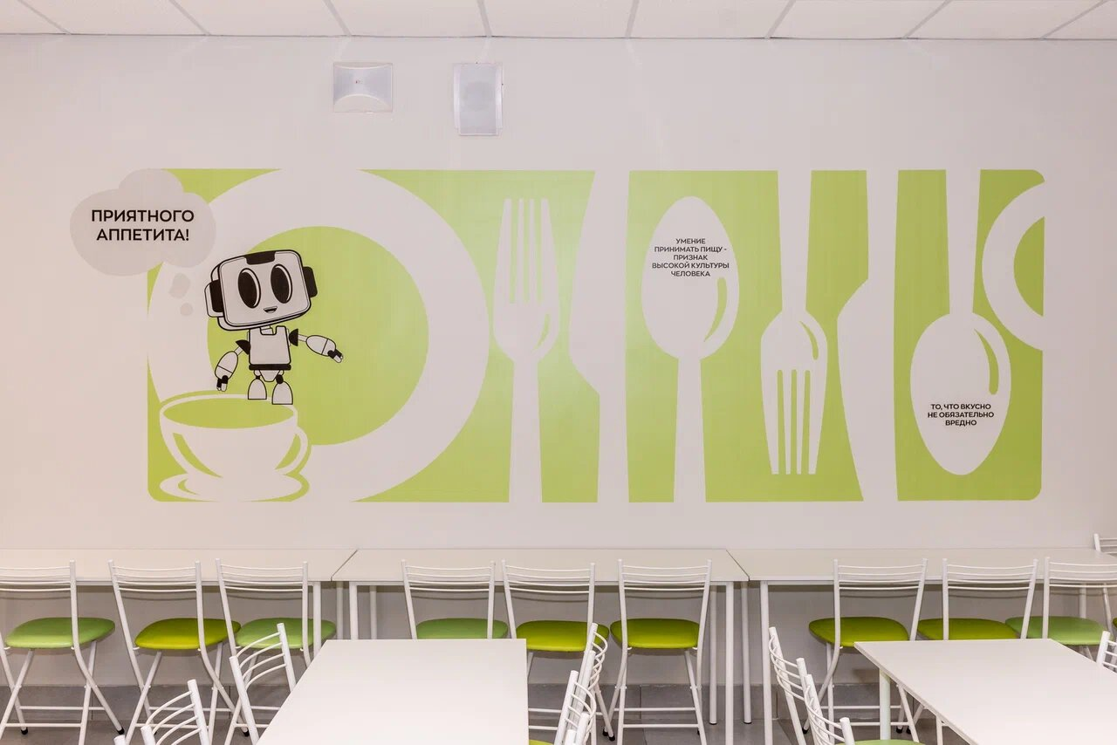
Школа №55 Вот наша столовая…

Slide 2
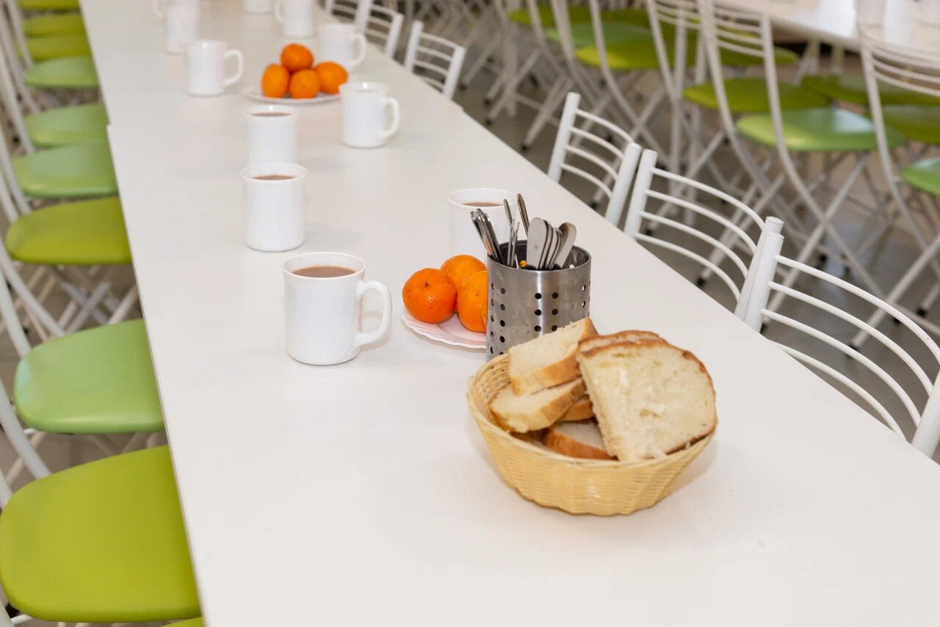
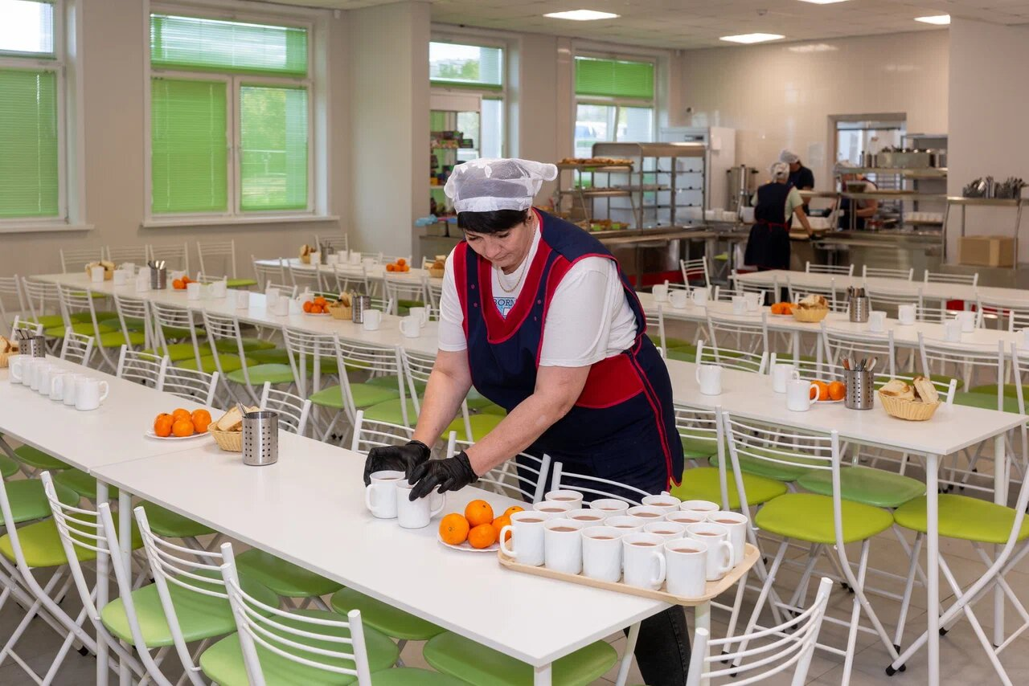
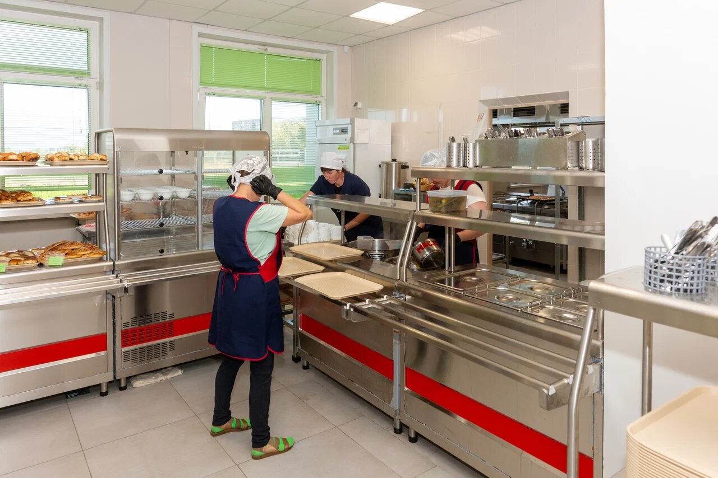
Накрываем на стол

Slide 3
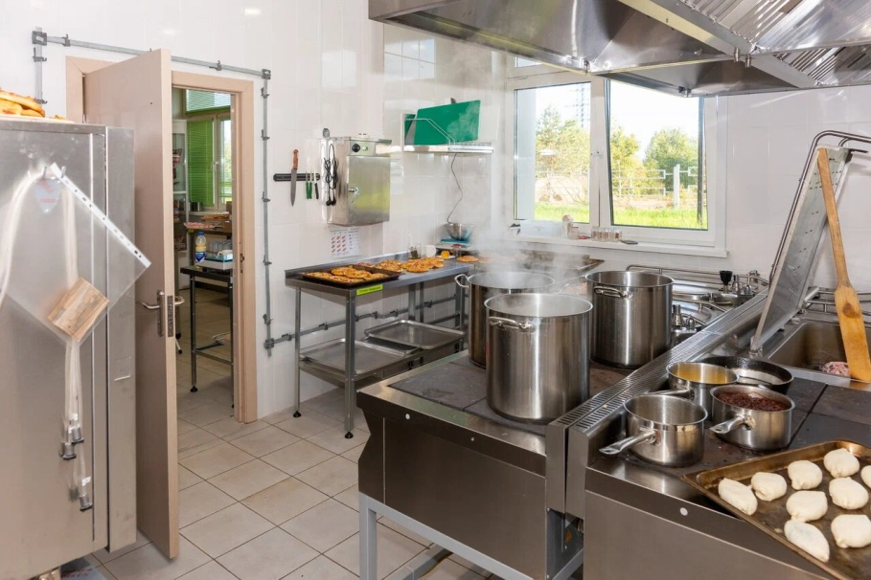
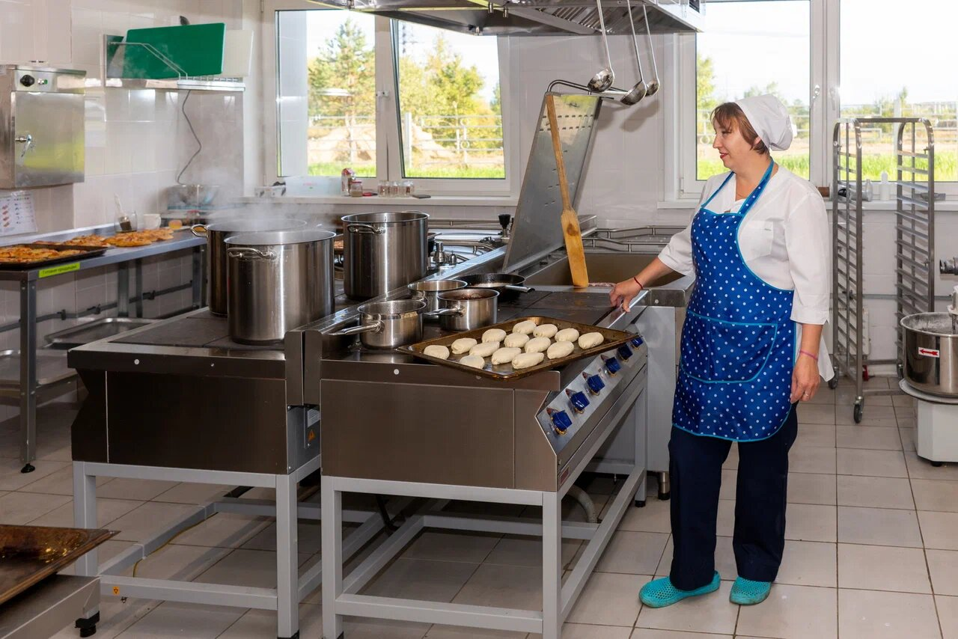
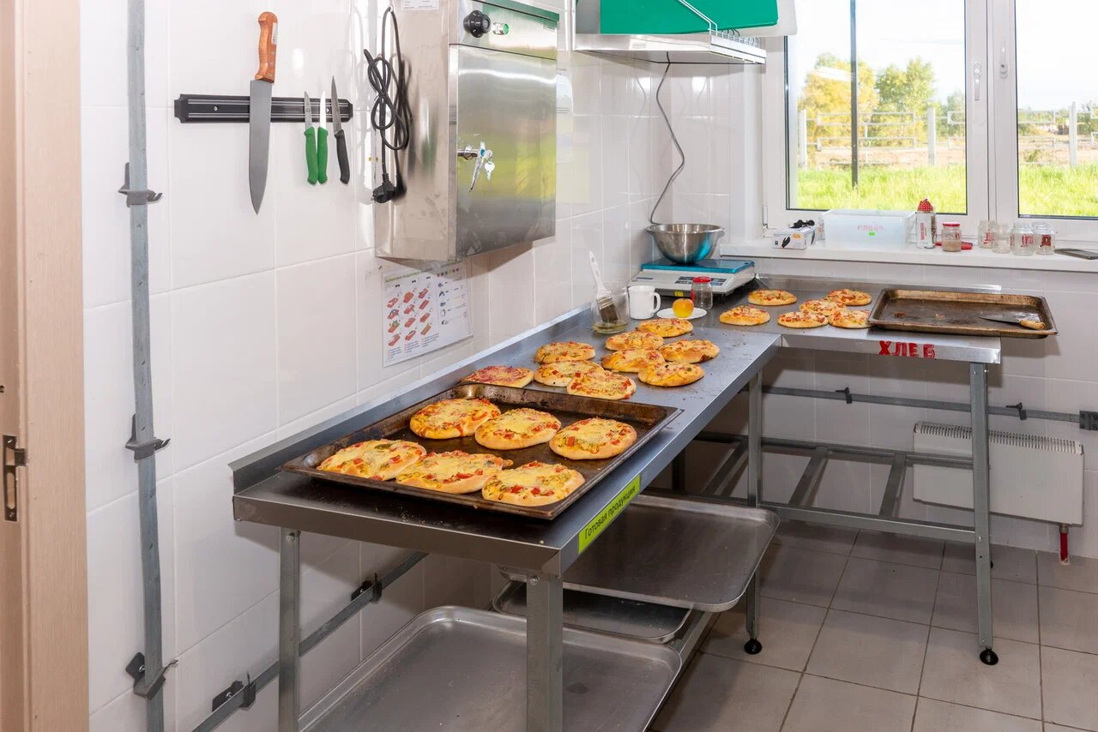
Готовим завтрак

Slide 4
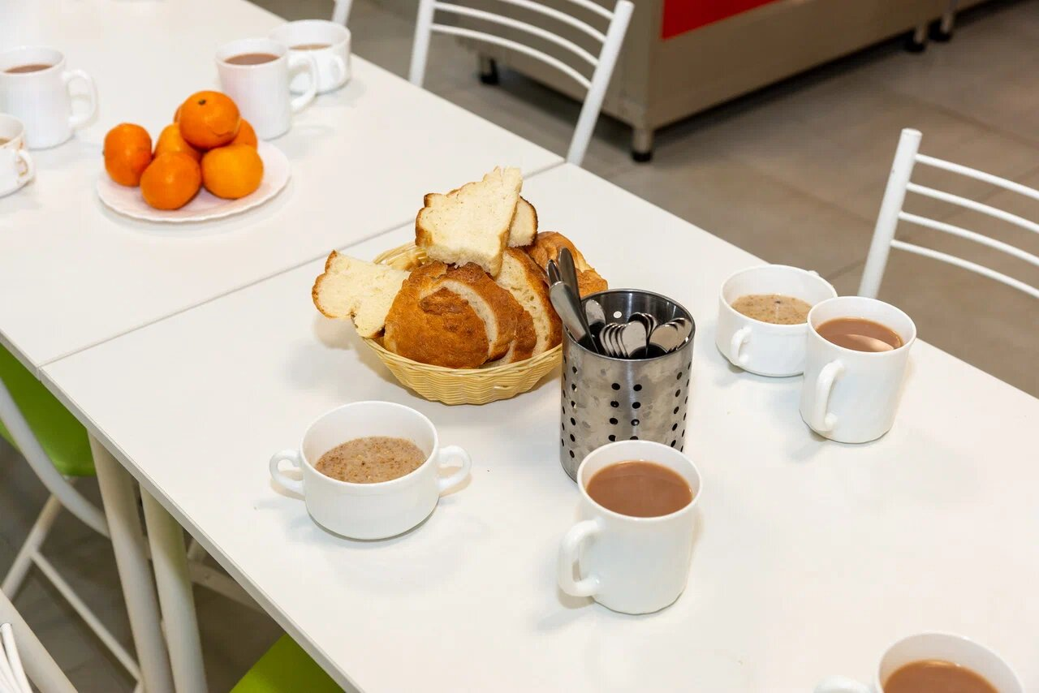
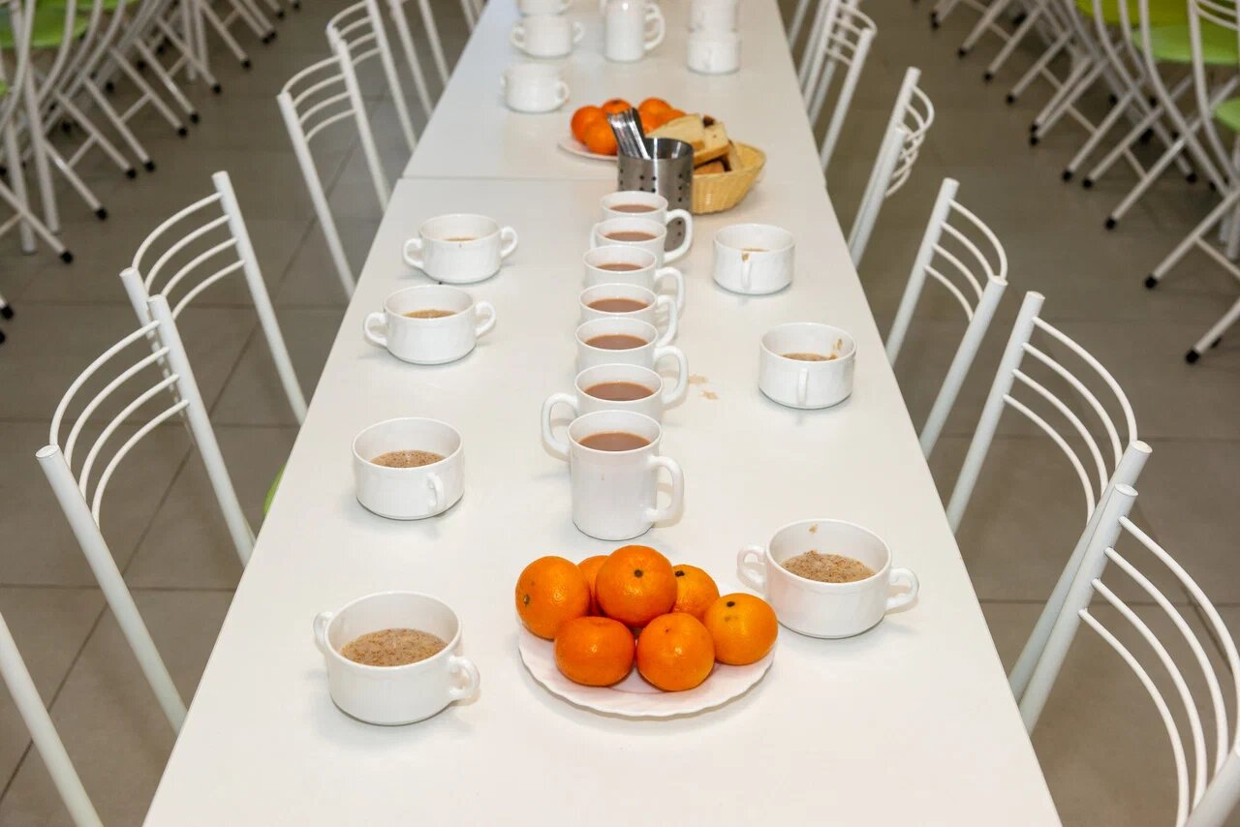
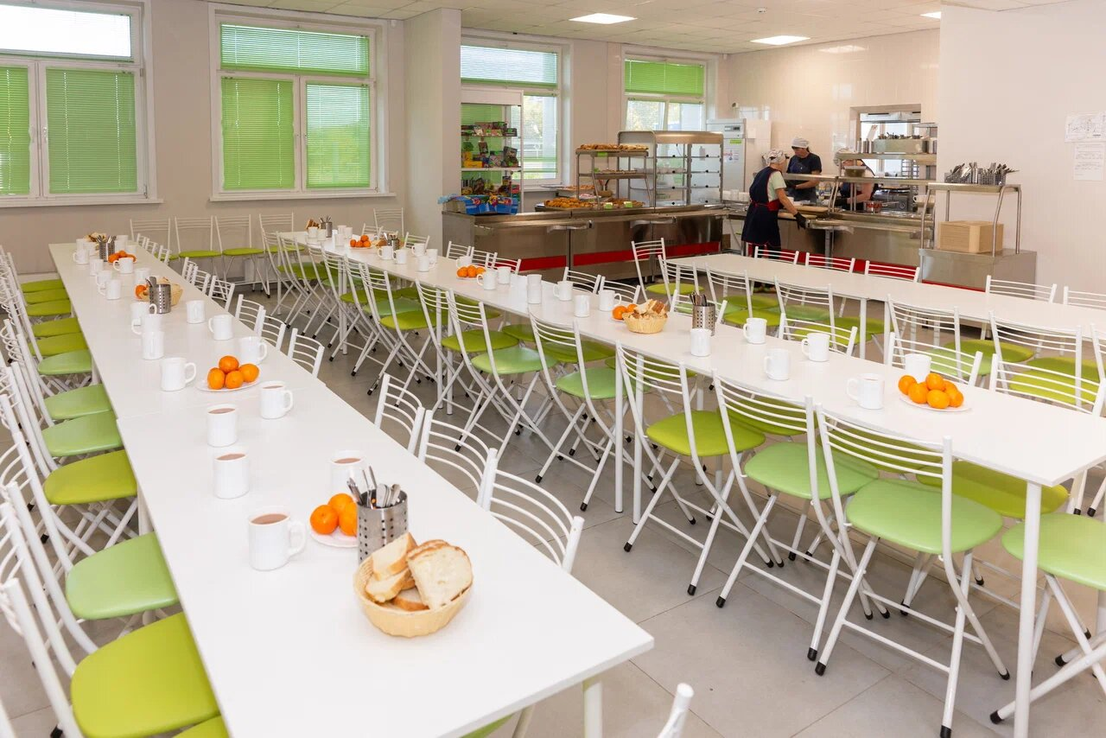
Очень вкусный завтрак:

Slide 5
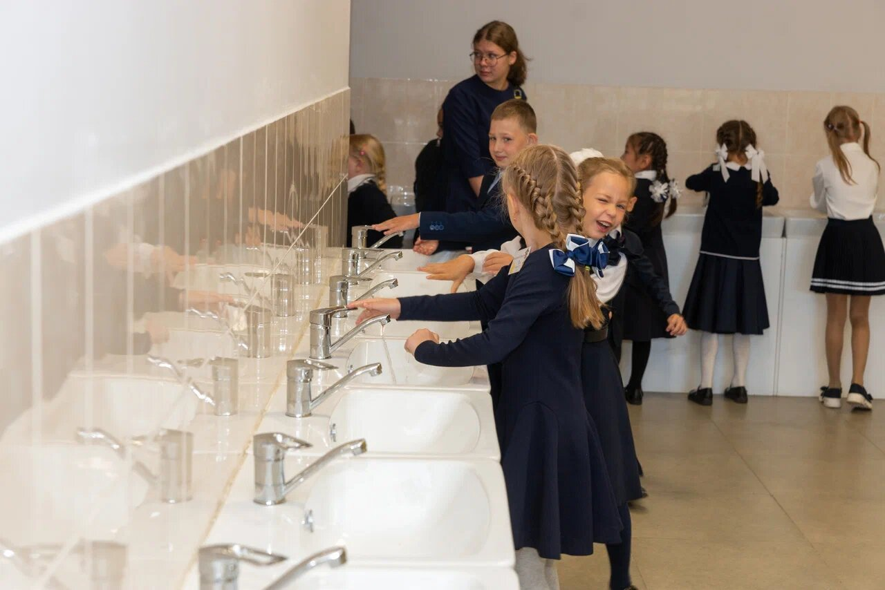
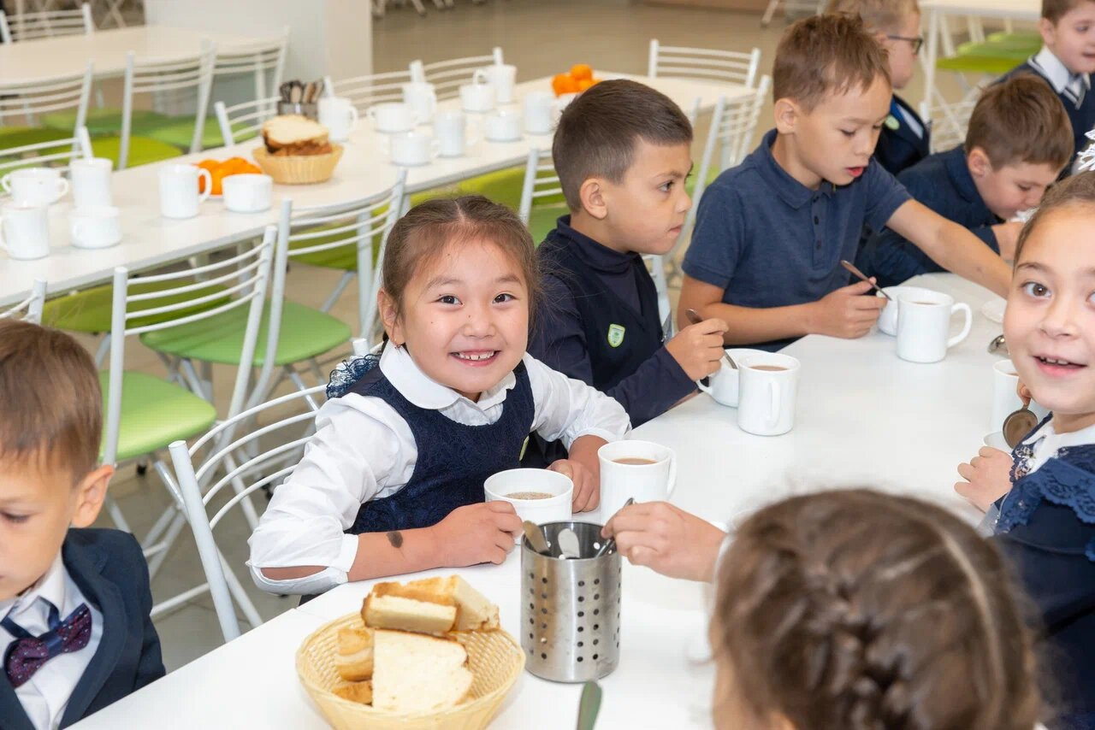
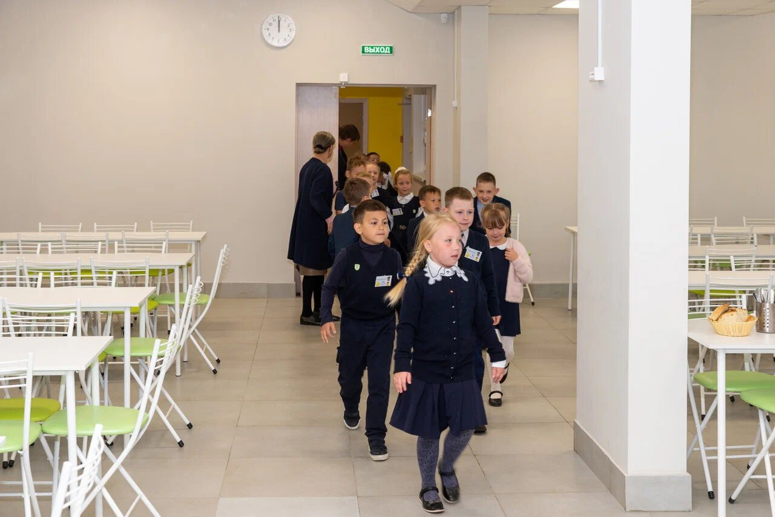
Дети очень рады, приятного аппетита!

Slide 6
Мнение детей о столовой:
Наша столовая большая, уютная. Там кормят хорошо. Я люблю есть в столовой: суп, картофельное пюре. Повара готовят вкусно. Так же в столовой готовят пирожки и булочки. Мне все нравится там…
Наша столовая очень хорошая. Там очень хорошо кормят. Я хочу, чтобы в столовой давали сырники, запеканки…
В нашей школе есть столовая. Там обедают школьники и учителя. Она расположена на первом этаже. В столовой светло и чисто. Столы стоят в несколько рядов. ..
Мне очень нравится в столовой. Потому что там вкусно кормят.
Мне нравится школьная столовая, потому что там вкусно пахнет. И каждый день есть там пища. Дети различных возрастов едят в различное время…

